Slide 1


تحضير التعلم عن بعد
لمادة الرياضيات-الصف الثالث
موضوع الدرس | جمع الأعداد المكونه من ثلاثة أرقام
نواتج التعلم | أن يتمكن الطالب من جمع الأعداد المكونة من ثلاثة ارقام حتى منزلة المئات
الوسائط المستخدمة لعرض الدرس | موقع التعلم الذكي LMS - الكتاب المدرسي – مواقع التعليم الإلكتروني – جهاز الحاسوب- العاب الكترونية.
استراتيجيات التعلم المحفزة للتعلم | استراتيجية طرح الأسئلة – الربط بالخبرات السابقة -التعلم بواسطة الألعاب –المعلم الصغير- العصف الذهني- التعلم الالكتروني النشط- العمل الجماعي .
أساليب لتقييم تعلم الطلبة | التقييم التكويني المباشر من خلال طرح الأسئلة، تقييم الكتروني مباشر من خلال الحل الالكتروني - برنامج Quizizz.
أسلوب تقديم التغذية الراجعة ودعم الطلبة | من خلال تقديم التغذية الراجعة المباشرة لقراءات وأجوبة الطلبة، تقديم التغذية الراجعة من خلال الكتابة والتعليق على كتابات الطلبة في موقع التيمز وموقع التعلم الذكي و موقع كلاسك.

Slide 2

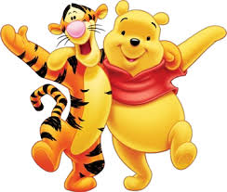




عنوان الدرس: جمع الأعداد المكونة من ثلاثة ارقام
شاركوني الإجابة في الدردشة يا صغاري
ناتج التعلم: يتمكن الطالب من جمع اعداد في منزلة المئات
تهيئة
3 درهم
5 درهم
6 درهم

Slide 3

عنوان الدرس:
جمع الأعداد المكونة من ثلاثة ارقام
ناتج التعلم:
ان يتمكن الطالب من جمع الأعداد
حتى منزلة المئات

Slide 4
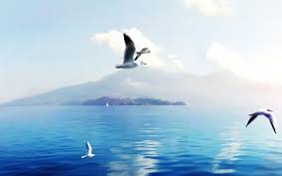
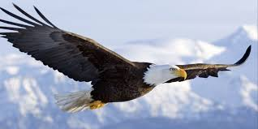
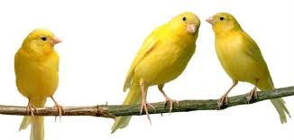
عنوان الدرس: جمع الأعداد المكونة من ثلاثة ارقام
خلال رحلة نهاية الأسبوع في البراري. رأى فريق الحياة البرية 127 طير كناري و 58 نسرا.
فكم عدد طيور الكناري و النسور التي رآها الفريق؟
ناتج التعلم: يتمكن الطالب من جمع اعداد في منزلة المئات
الرياضيات في حياتي

Slide 5
عنوان الدرس: جمع الأعداد المكونة من ثلاثة ارقام
خلال رحلة نهاية الأسبوع في البراري. رأى فريق الحياة البرية 127 طير كناري و 58 نسرا.
فكم عدد طيور الكناري و النسور التي رآها الفريق؟
ناتج التعلم: يتمكن الطالب من جمع اعداد في منزلة المئات
الرياضيات في حياتي
7 2 1
5 8

Slide 6
عنوان الدرس: جمع الأعداد المكونة من ثلاثة ارقام
خلال رحلة نهاية الأسبوع في البراري. رأى فريق الحياة البرية 127 طير كناري و 58 نسرا.
فكم عدد طيور الكناري و النسور التي رآها الفريق؟
ناتج التعلم: يتمكن الطالب من جمع اعداد في منزلة المئات
1
الرياضيات في حياتي
7 2 1
8 5
185

Slide 7

عنوان الدرس: جمع الأعداد المكونة من ثلاثة ارقام
يساوي سعر صندوق واحد من شبكات صيد الفراشات 175 درهم و يساوي سعر صندوق اخر 225 درهم. فكم سعر صندوقي الشبكات اجمالا؟
ناتج التعلم: يتمكن الطالب من جمع اعداد في منزلة المئات
المعلم الصغير

Slide 8
عنوان الدرس: جمع الأعداد المكونة من ثلاثة ارقام
يساوي سعر صندوق واحد من شبكات صيد الفراشات 175 درهم و يساوي سعر صندوق اخر 225 درهم. فكم سعر صندوقي الشبكات اجمالا؟
ناتج التعلم: يتمكن الطالب من جمع اعداد في منزلة المئات
1
1
المعلم الصغير
1 7 5
2 2 5
4 0 0

Slide 9


عنوان الدرس: جمع الأعداد المكونة من ثلاثة ارقام
استراتيجية التعلم الجماعي
ناتج التعلم: يتمكن الطالب من جمع اعداد في منزلة المئات
العمل الجماعي

Slide 10
أوجد ناتج الجمع
6 + 5 = ……….
9 + 7 = ……….

Slide 11
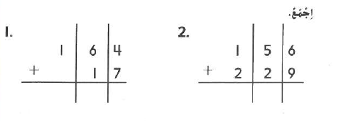
أوجد ناتج الجمع

Slide 12
أوجد ناتج الجمع

Slide 13
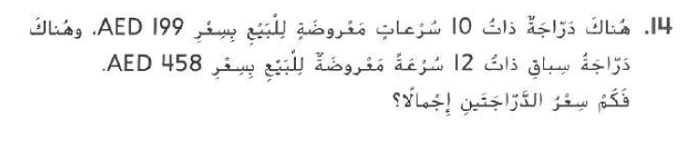

Slide 15
عنوان الدرس: جمع الأعداد المكونة من ثلاثة ارقام
انا متميز و سأقوم بالحل بمفردي
في كتابي صفحة
95
ناتج التعلم: يتمكن الطالب من جمع اعداد في منزلة المئات
العمل الفردي

Slide 16
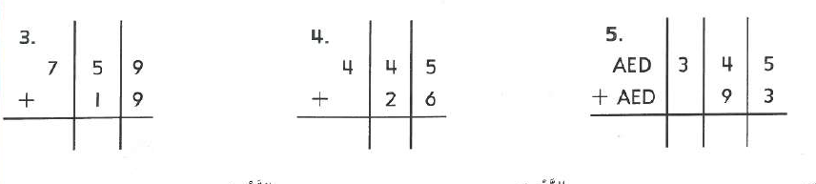
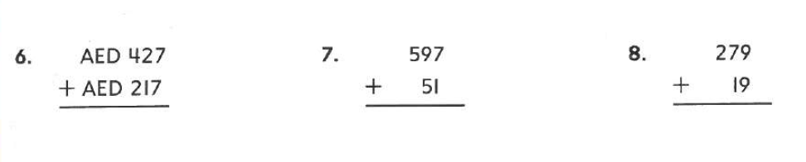
عنوان الدرس: جمع الأعداد المكونة من ثلاثة ارقام
ناتج التعلم: يتمكن الطالب من جمع اعداد في منزلة المئات
العمل الفردي

Slide 17
عنوان الدرس: جمع الأعداد المكونة من ثلاثة ارقام
ناتج التعلم: يتمكن الطالب من جمع اعداد في منزلة المئات
7 7 8
4 7 1
4 3 8
العمل الفردي
644
648
298

Slide 18

عنوان الدرس: جمع الأعداد المكونة من ثلاثة ارقام
ناتج التعلم: يتمكن الطالب من جمع اعداد في منزلة المئات
classkick

Slide 19



عنوان الدرس: جمع الأعداد المكونة من ثلاثة ارقام
ناتج التعلم: يتمكن الطالب من جمع اعداد في منزلة المئات
ماذا تعلمت اليوم
شاركوني في الدردشة يا صغاري

